Slide 1














SNAKE GAME
LET’S PLAY
MENU
CONTINUE

Slide 2


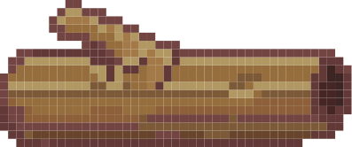

KELOMPOK 2
MEMBER
FATKHUL BARRI
ALEYYA INNASYA

Slide 3






APA SAJA CLASSNYA ?

Slide 4





MEMILIKI 5 KELAS :
  SNAKE MAIN
2. MAIN MENU PANEL
ENTRY POINT (TITIK MASUK) DARI APLIKASI PERMAINAN SNAKE GAME.
MENAMPILKAN MENU UTAMA GAME DAN MENU KUSTOMISASI (PEMILIHAN SKIN DAN MAKANAN).
3. SNAKE PANEL
4, GAME OVER PANEL
MENAMPILKAN AREA PERMAINAN (DI MANA ULAR BERGERAK, APEL MUNCUL, DAN SEMUA LOGIKA GAME UTAMA (PERGERAKAN, TABRAKAN, SKOR).
TAMPILAN LAYAR "GAME OVER" YANG MUNCUL SAAT PERMAINAN BERAKHIR.
5. IMAGE LOADER
UNTUK MEMUAT FILE GAMBAR (PNG, JPG, GIF) DARI RESOURCE PROYEK AGAR BISA DIGUNAKAN DI BERBAGAI PANEL.

Slide 5

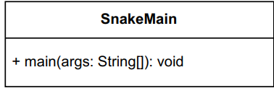
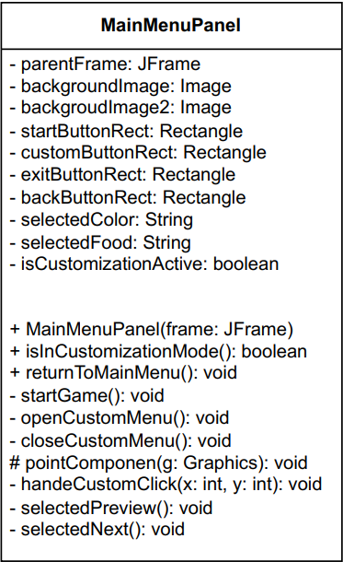
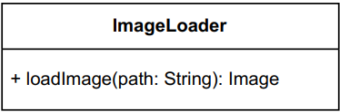




UML

Slide 6
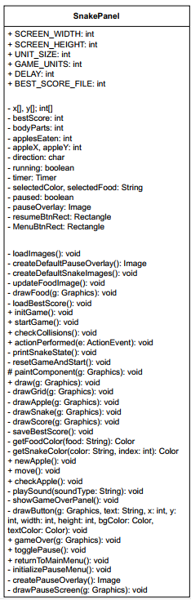
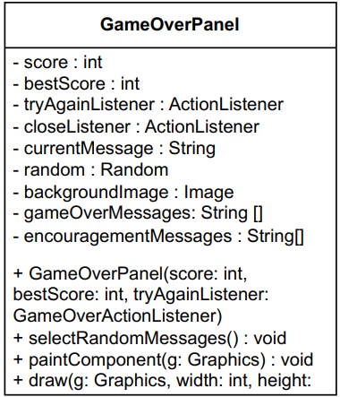



UML

Slide 7

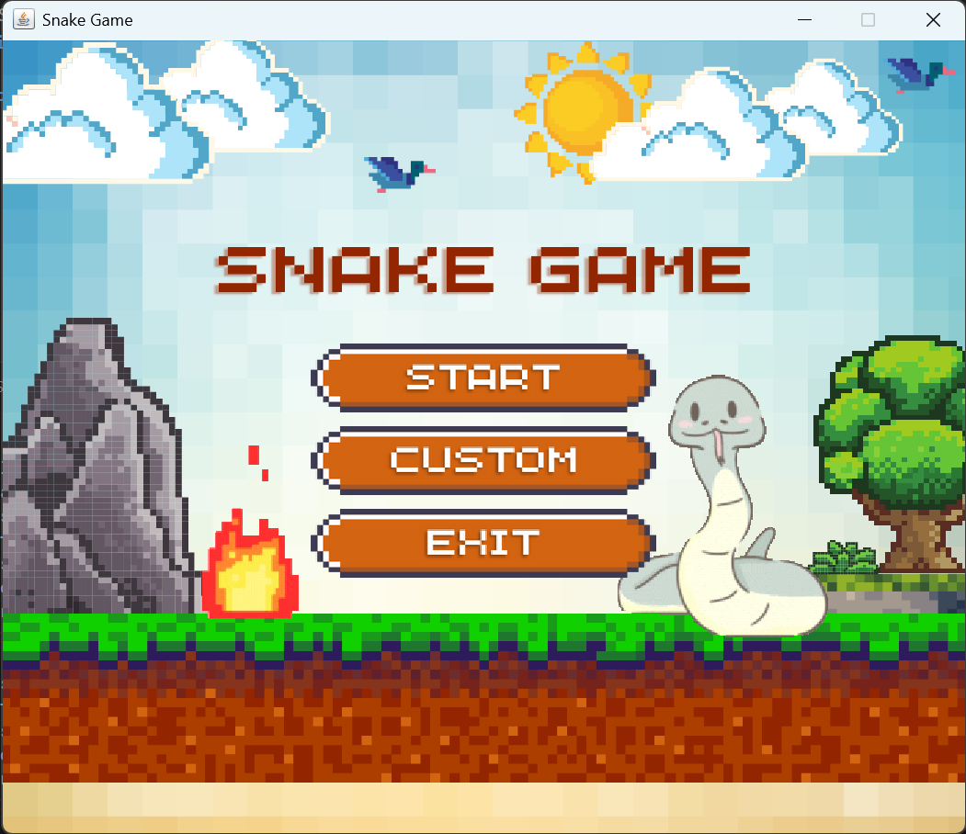



MAIN MENU
CONTROL :
EXIT - ESC

Slide 8
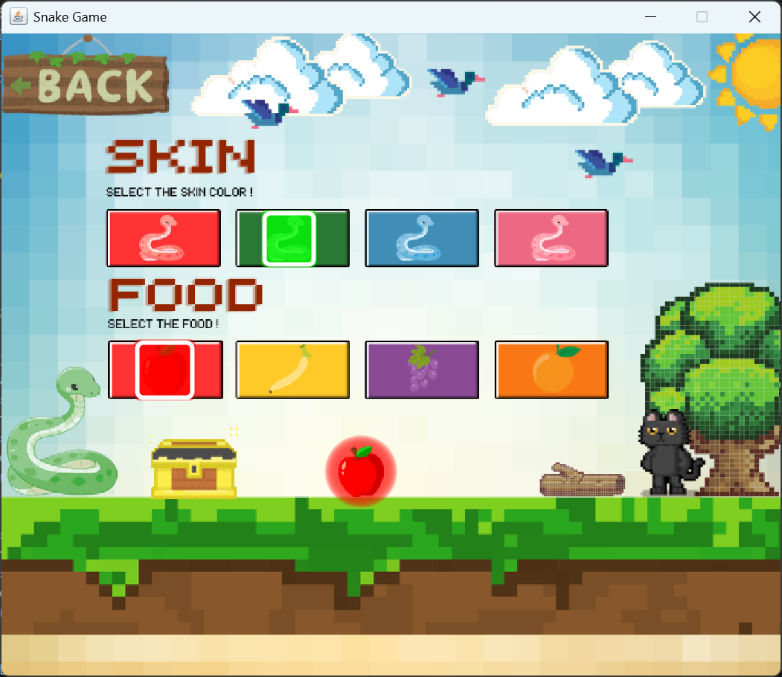
CUSTOM
CONTROL :
SELECT COLOR - ARROW

Slide 9
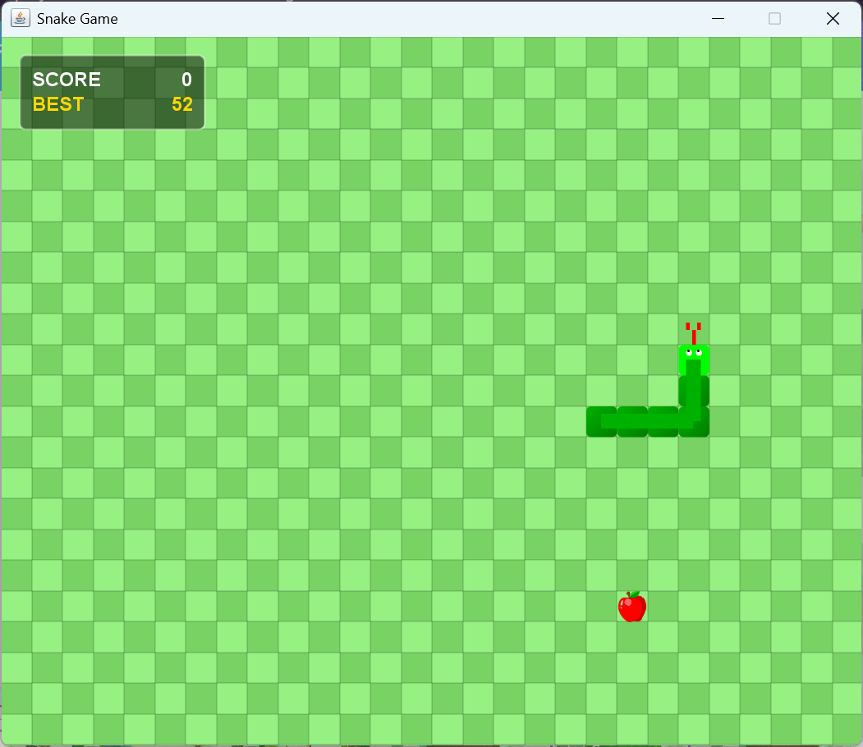
IN GAME
CONTROL :
MOVEMENT - ARROW
(UDLR)

Slide 10
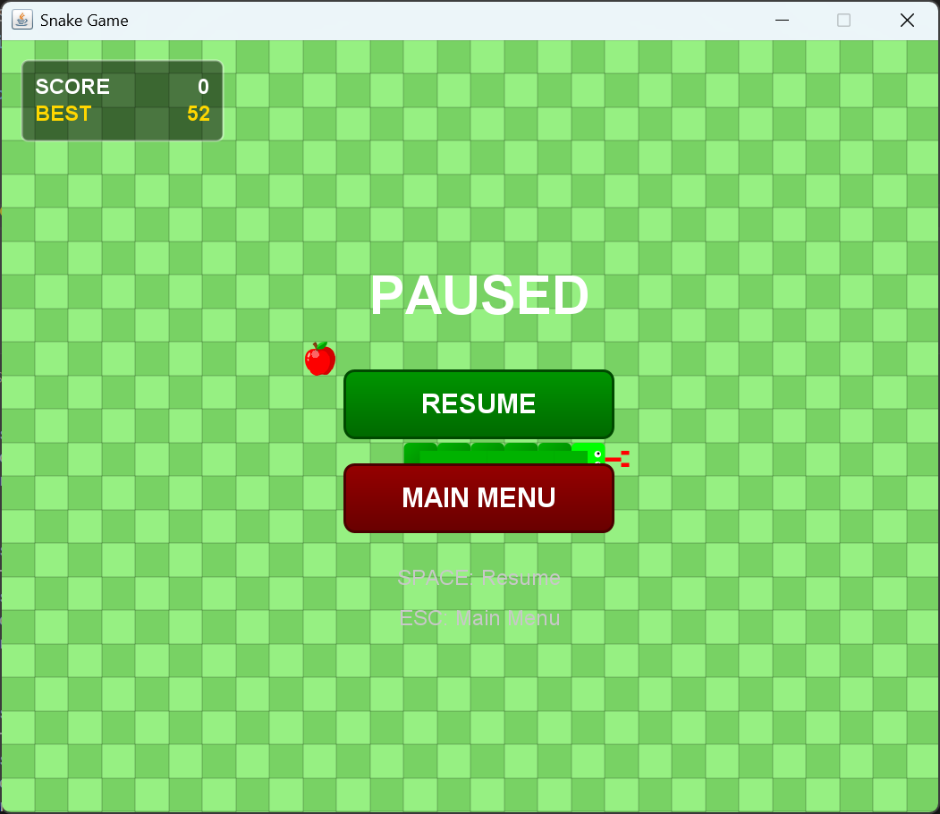
PAUSE
CONTROL :
SPACE, ESC - PAUSE
ESC - MAIN MENU
SPACE - RESUME

Slide 11
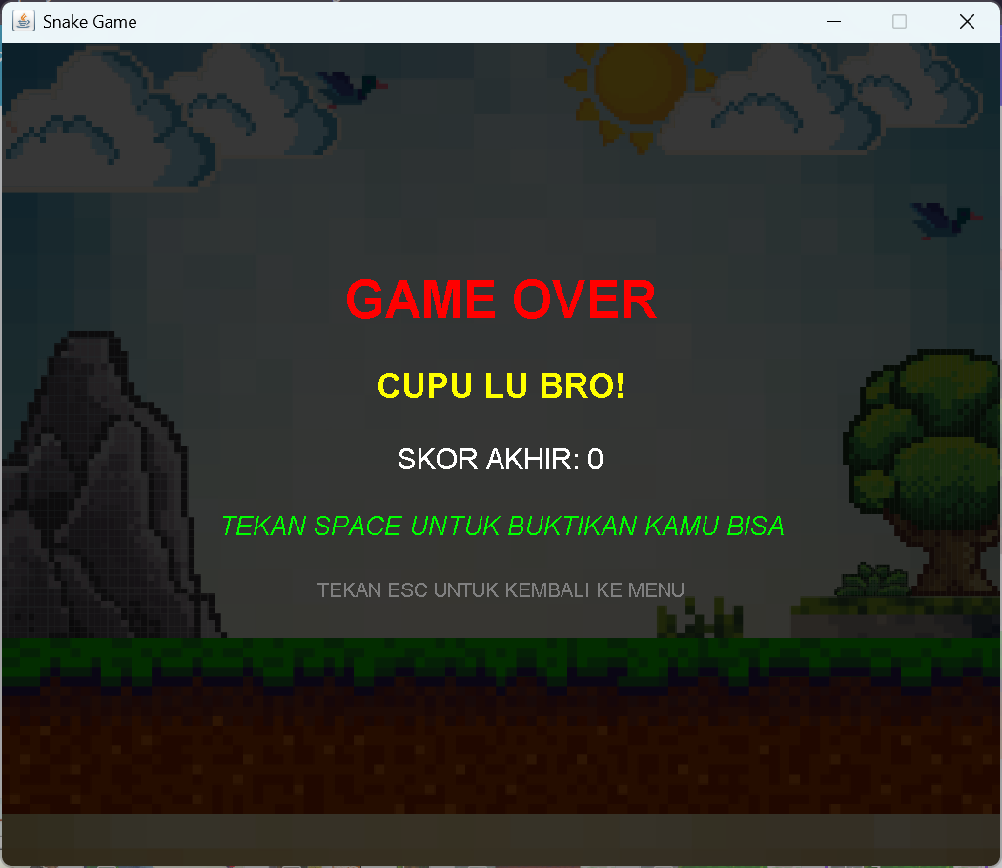
GAME OVER
CONTROL :
SPACE - TRY AGAIN
ESC - EXIT GAME

Slide 12




THANKS FOR THE ATTENTION
END

